Slide 1

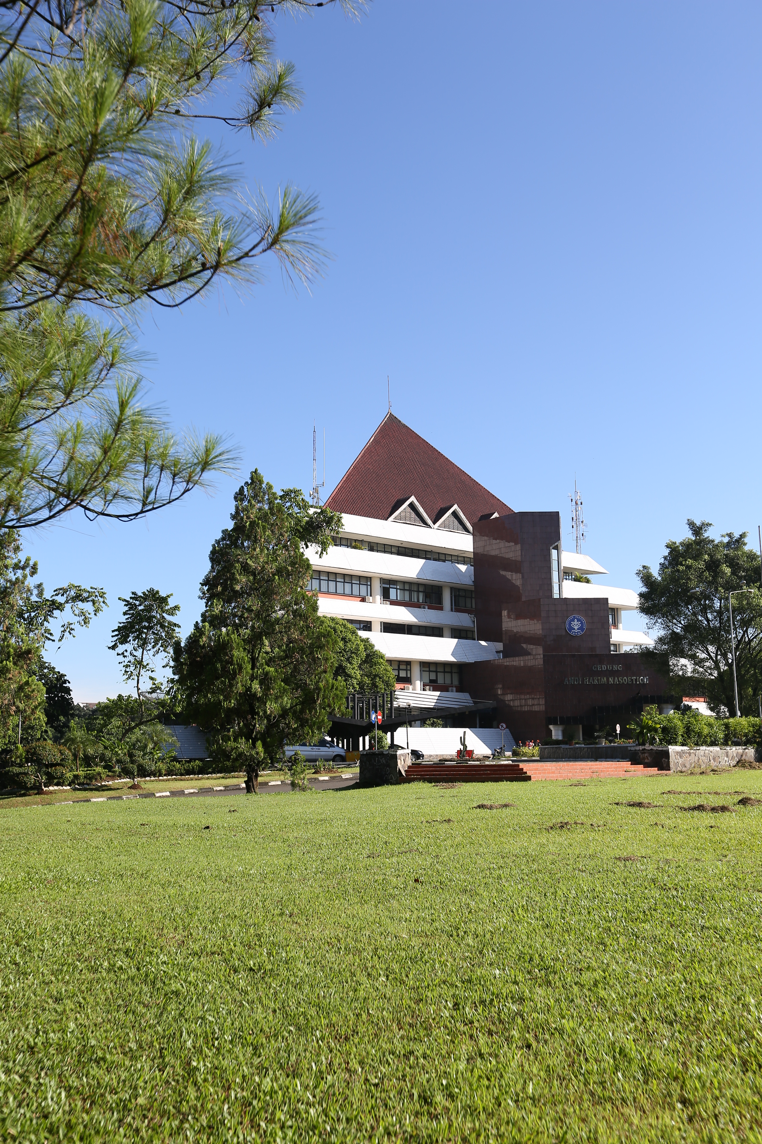
Praktikum STA1222 Metode Perancangan Percobaan
PERTEMUAN 02
Percobaan Faktor Tunggal dalam RAL, RAK, dan RBSL
Paralel 1 dan Paralel 2

Slide 2
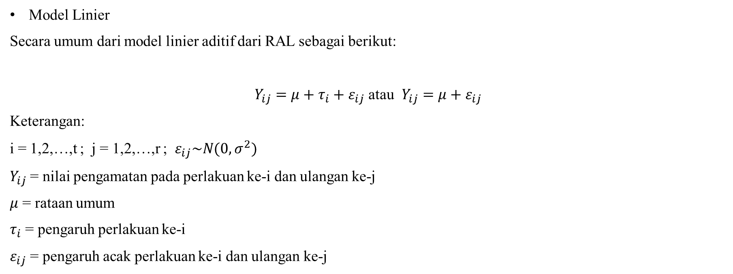
Rancangan Acak Lengkap (RAL)
Model Linier
Secara umum dari model linier aditif dari RAL sebagai berikut:
$Y_{ij}=μ+τ_{i}+ε_{ij}$ atau $Y_{ij}=μ+ε_{ij}$
Keterangan:
i = 1,2,…,t ; j = 1,2,…,r ; $ε_{ij}\sim N(0,σ^{2})$
$Y_{ij}$ = nilai pengamatan pada perlakuan ke-i dan ulangan ke-j
$μ$ = rataan umum
$τ_{i}$ = pengaruh perlakuan ke-i
$ε_{ij}$ = pengaruh acak perlakuan ke-i dan ulangan ke-j

Slide 3
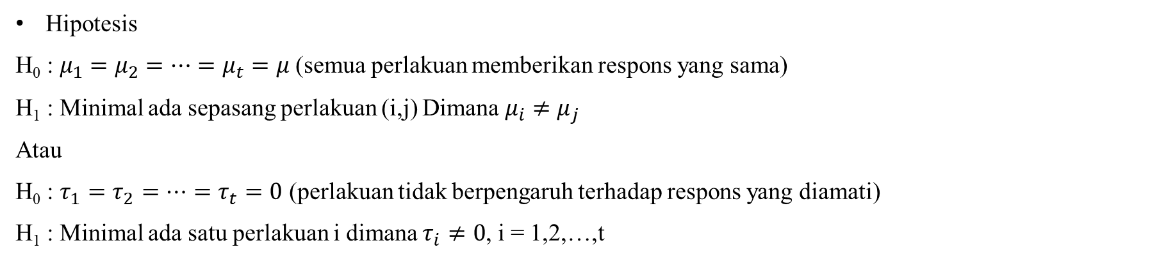
Rancangan Acak Lengkap (RAL)
Hipotesis
H₀ : $μ_{1}=μ_{2}=…=μ_{t}=μ$ (semua perlakuan memberikan respons yang sama)
H₁ : Minimal ada sepasang perlakuan (i,j) Dimana $μ_{i}≠μ_{j}$
Atau
H₀ : $τ_{1}=τ_{2}=…=τ_{t}=0$ (perlakuan tidak berpengaruh terhadap respons yang diamati)
H₁ : Minimal ada satu perlakuan i dimana $τ_{i}≠0$, i = 1,2,…,t

Slide 4
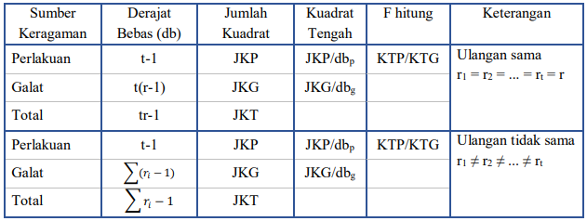
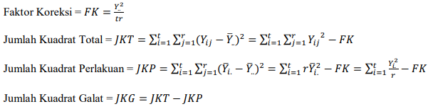
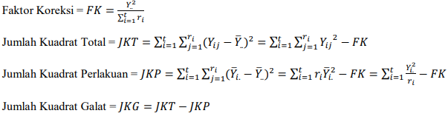
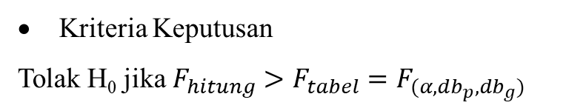
Rancangan Acak Lengkap (RAL)
Tabel Sidik Ragam
Kriteria Keputusan
Tolak H₀ jika $F_{hitung}>F_{tabel}=F_{(α, db_{p}, db_{g})}$
Ulangan sama
Ulangan berbeda

Slide 5
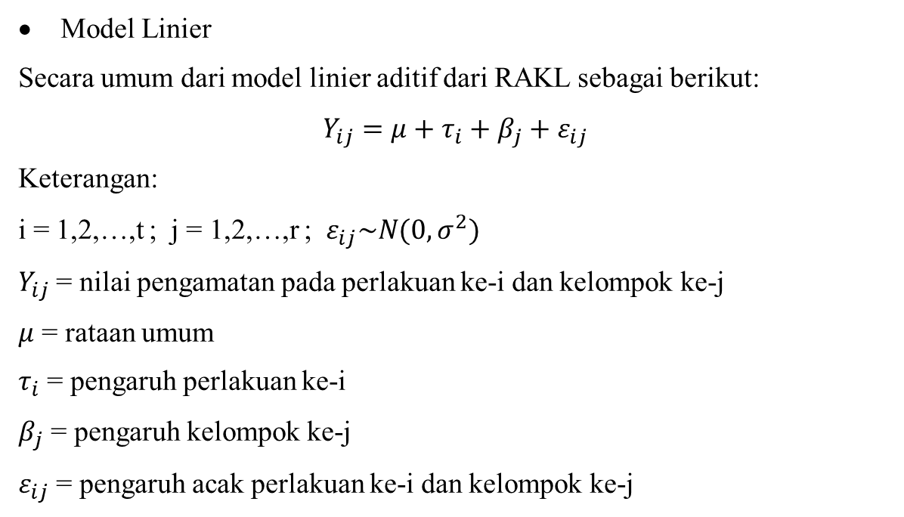
Rancangan Acak Kelompok Lengkap (RAKL)
Model Linier
Secara umum dari model linier aditif dari RAKL sebagai berikut:
$$Y_{ij}=μ+τ_{i}+β_{j}+ε_{ij}$$
Keterangan:
i = 1,2,…,t ; j = 1,2,…,r ; $ε_{ij}\sim N(0,σ^{2})$
$Y_{ij}$ = nilai pengamatan pada perlakuan ke-i dan kelompok ke-j
$μ$ = rataan umum
$τ_{i}$ = pengaruh perlakuan ke-i
$β_{j}$ = pengaruh kelompok ke-j
$ε_{ij}$ = pengaruh acak perlakuan ke-i dan kelompok ke-j

Slide 6
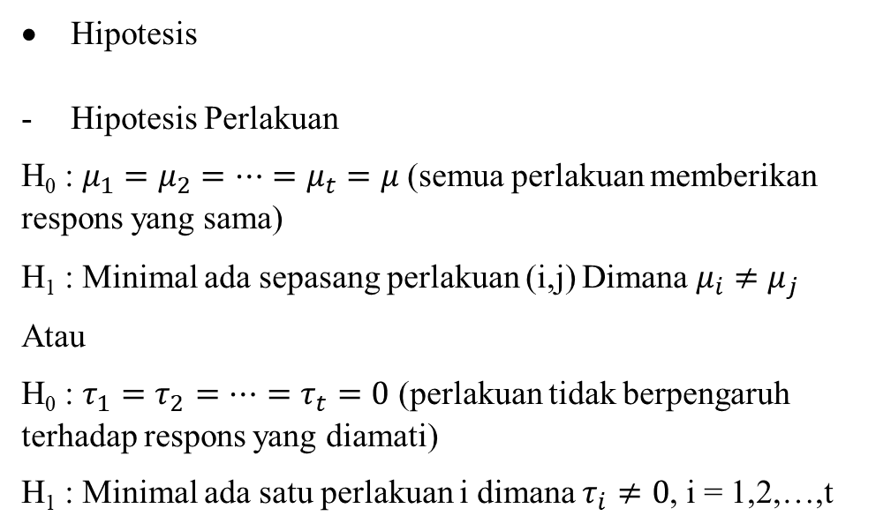
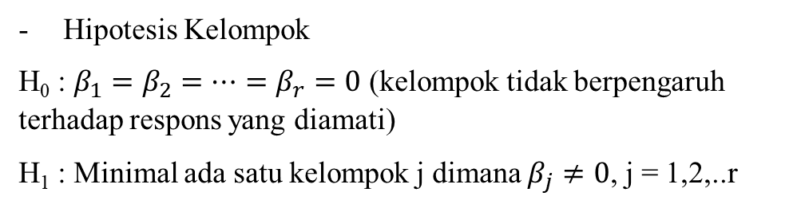
Rancangan Acak Kelompok Lengkap (RAKL)
Hipotesis
Hipotesis Perlakuan
H₀ : $μ_{1}=μ_{2}=…=μ_{t}=μ$ (semua perlakuan memberikan respons yang sama)
H₁ : Minimal ada sepasang perlakuan (i,j) Dimana $μ_{i}≠μ_{j}$
Atau
H₀ : $τ_{1}=τ_{2}=…=τ_{t}=0$ (perlakuan tidak berpengaruh terhadap respons yang diamati)
H₁ : Minimal ada satu perlakuan i dimana $τ_{i}≠0$, i = 1,2,…,t
Hipotesis Kelompok
H₀ : $β_{1}=β_{2}=…=β_{r}=0$ (kelompok tidak berpengaruh terhadap respons yang diamati)
H₁ : Minimal ada satu kelompok j dimana $β_{j}≠0$, j = 1,2,..r

Slide 7
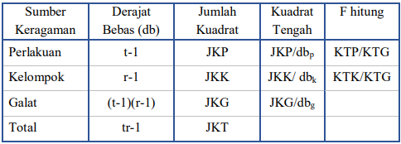
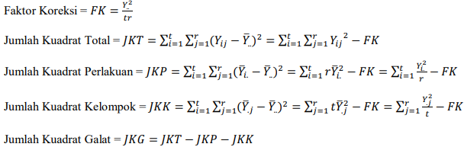
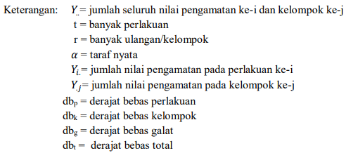

Rancangan Acak Kelompok Lengkap (RAKL)
Tabel Sidik Ragam
Kriteria Keputusan
Tolak H₀ jika $F_{hitung}>F_{tabel}=F_{(α, db_{p}, db_{g})}$
Tolak H₀ jika $F_{hitung}>F_{tabel}=F_{(α, db_{k}, db_{g})}$

Slide 8
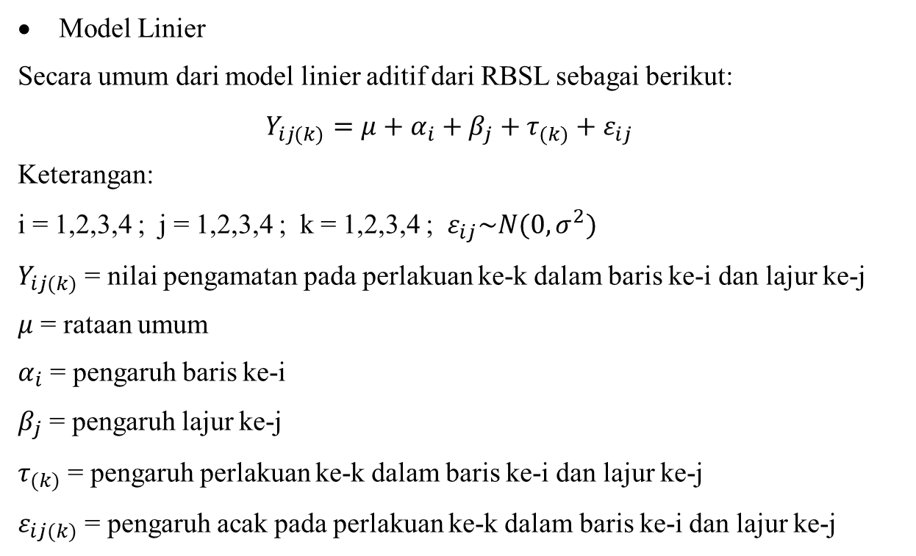
Rancangan Bujur Sangkar Latin (RBSL)
Model Linier
Secara umum dari model linier aditif dari RBSL sebagai berikut:
$$Y_{ij(k)}=μ+{α_{i}+β_{j}+τ}_{(k)}+ε_{ij}$$
Keterangan:
i = 1,2,3,4 ; j = 1,2,3,4 ; k = 1,2,3,4 ; $ε_{ij}\sim N(0,σ^{2})$
$Y_{ij(k)}$ = nilai pengamatan pada perlakuan ke-k dalam baris ke-i dan lajur ke-j
$μ$ = rataan umum
$α_{i}$ = pengaruh baris ke-i
$β_{j}$ = pengaruh lajur ke-j
$τ_{(k)}$ = pengaruh perlakuan ke-k dalam baris ke-i dan lajur ke-j
$ε_{ij(k)}$ = pengaruh acak pada perlakuan ke-k dalam baris ke-i dan lajur ke-j

Slide 9
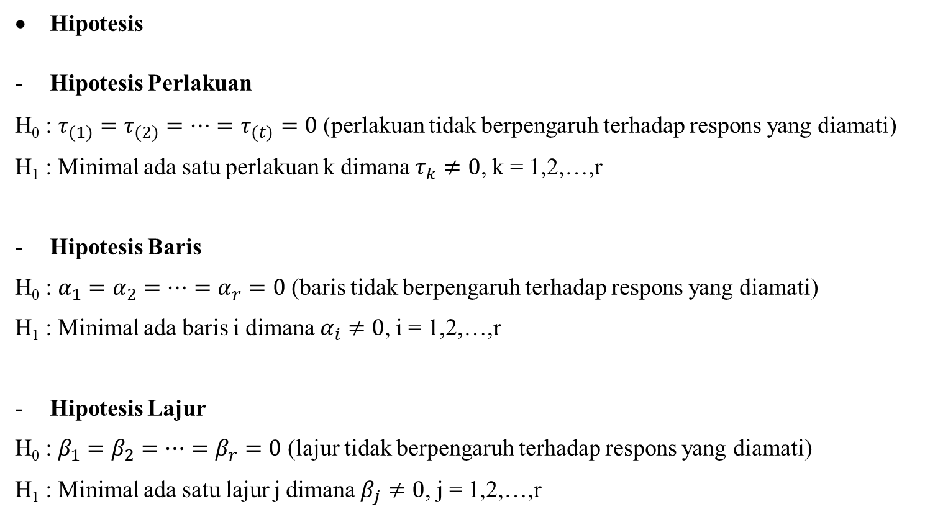
Rancangan Bujur Sangkar Latin (RBSL)
Hipotesis
Hipotesis Perlakuan
H₀ : $τ_{(1)}=τ_{(2)}=…=τ_{(t)}=0$ (perlakuan tidak berpengaruh terhadap respons yang diamati)
H₁ : Minimal ada satu perlakuan k dimana $τ_{k}≠0$, k = 1,2,…,r
Hipotesis Baris
H₀ : $α_{1}=α_{2}=…=α_{r}=0$ (baris tidak berpengaruh terhadap respons yang diamati)
H₁ : Minimal ada baris i dimana $α_{i}≠0$, i = 1,2,…,r
Hipotesis Lajur
H₀ : $β_{1}=β_{2}=…=β_{r}=0$ (lajur tidak berpengaruh terhadap respons yang diamati)
H₁ : Minimal ada satu lajur j dimana $β_{j}≠0$, j = 1,2,…,r

Slide 10
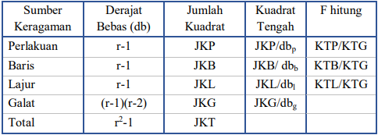
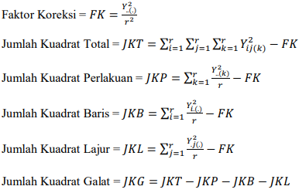
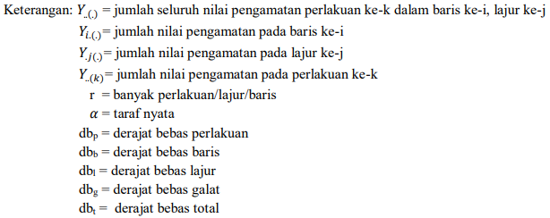
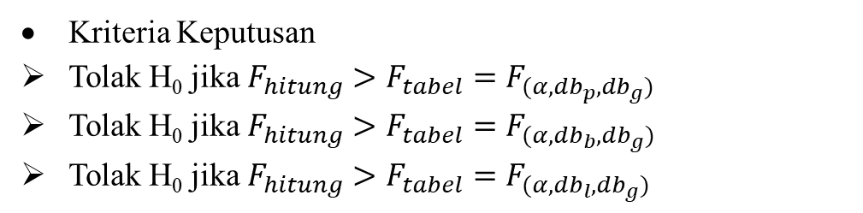
Rancangan Bujur Sangkar Latin (RBSL)
Tabel Sidik Ragam
Kriteria Keputusan
Tolak H₀ jika $F_{hitung}>F_{tabel}=F_{(α, db_{p}, db_{g})}$
Tolak H₀ jika $F_{hitung}>F_{tabel}=F_{(α, db_{b}, db_{g})}$
Tolak H₀ jika $F_{hitung}>F_{tabel}=F_{(α, db_{l}, db_{g})}$

Slide 11
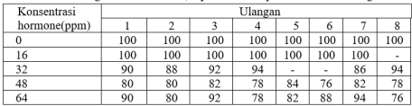
Studi Kasus
Karantina Tumbuhan ingin mengetahui pengaruh fumigan Methyl Bromide (CH₃Br) sebagai pembasmi serangga gudang terhadap daya tumbuh benih kacang hijau. Untuk itu, dilakukan percobaan sebagai berikut: benih kacang hijau diberi fumigan dengan dosis 0 (kontrol), 16 gr/m2 , 32 gr/m2 , 48 gr/m2 , 64 gr/m2 . Fumigasi dilakukan selama 2 jam. Benih kacang hijau yang sudah difumigasi dikecambahkan dengan metode kertas hisp (blotter test). Benih yang dikecambahkan diasumsikan homogen. Setelah 8 hari diperoleh hasil sebagai berikut.

Slide 12
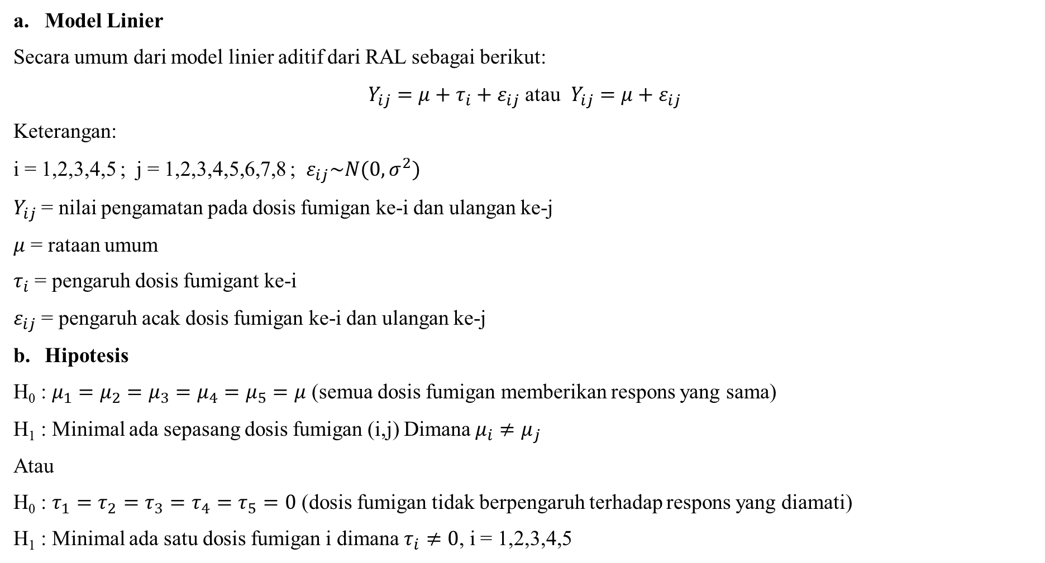
Model Linier
Secara umum dari model linier aditif dari RAL sebagai berikut:
$Y_{ij}=μ+τ_{i}+ε_{ij}$ atau $Y_{ij}=μ+ε_{ij}$
Keterangan:
i = 1,2,3,4,5 ; j = 1,2,3,4,5,6,7,8 ; $ε_{ij}\sim N(0,σ^{2})$
$Y_{ij}$ = nilai pengamatan pada dosis fumigan ke-i dan ulangan ke-j
$μ$ = rataan umum
$τ_{i}$ = pengaruh dosis fumigant ke-i
$ε_{ij}$ = pengaruh acak dosis fumigan ke-i dan ulangan ke-j
Hipotesis
H₀ : $μ_{1}=μ_{2}=μ_{3}=μ_{4}=μ_{5}=μ$ (semua dosis fumigan memberikan respons yang sama)
H₁ : Minimal ada sepasang dosis fumigan (i,j) Dimana $μ_{i}≠μ_{j}$
Atau
H₀ : $τ_{1}=τ_{2}=τ_{3}=τ_{4}=τ_{5}=0$ (dosis fumigan tidak berpengaruh terhadap respons yang diamati)
H₁ : Minimal ada satu dosis fumigan i dimana $τ_{i}≠0$, i = 1,2,3,4,5

Slide 13
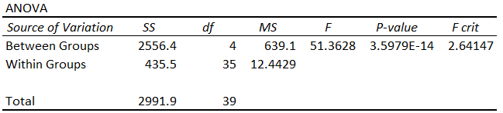
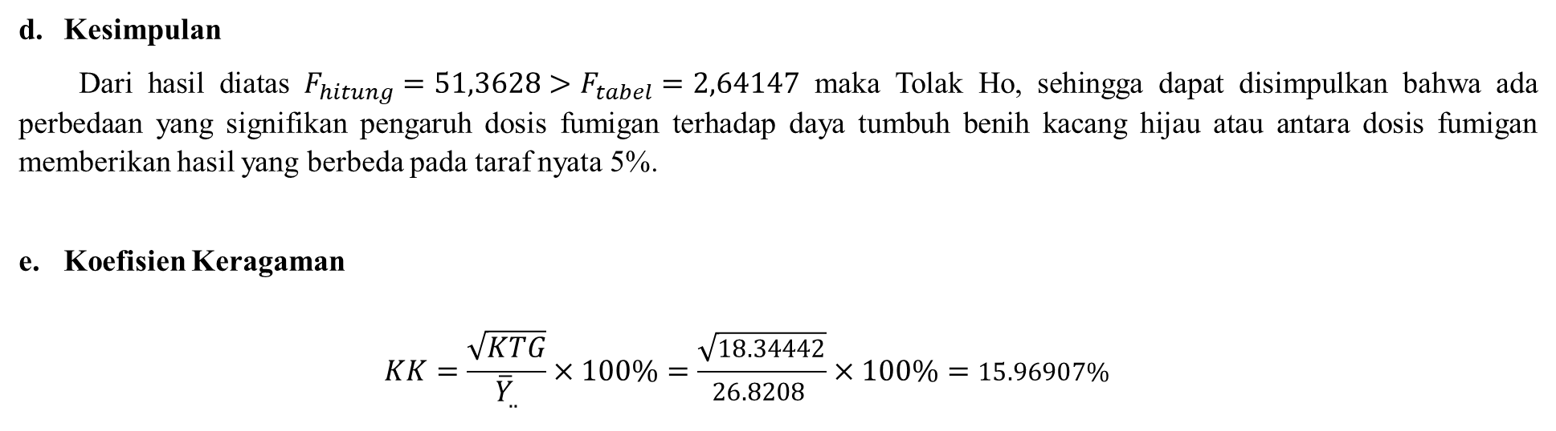
Tabel Sidik Ragam
SK | db | JK | KT | F | Ftabel
Dosis Fumigan | 4 | 2556.4 | 639.1 | 51.3628 | 2.641465
Galat | 35 | 435.5 | 12.44286
Total | 39 | 2991.9
Kesimpulan
Dari hasil diatas $F_{hitung}=51,3628>F_{tabel}=2,64147$ maka Tolak Ho, sehingga dapat disimpulkan bahwa ada perbedaan yang signifikan pengaruh dosis fumigan terhadap daya tumbuh benih kacang hijau atau antara dosis fumigan memberikan hasil yang berbeda pada taraf nyata 5%.
Koefisien Keragaman
$$KK=\frac{\sqrt{KTG}}{{\overline{Y}}_{..}}×100\%=\frac{\sqrt{18.34442}}{26.8208 }×100\%=15.96907\%$$

Slide 14
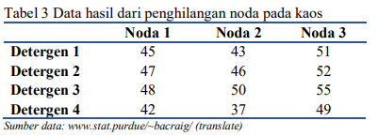
Studi Kasus
Suatu percobaan dirancang untuk mempelajari efektivitas pengaruh keempat detergen untuk menghilangkan noda. Empat kaos putih diberi acak dengan salah satu ketiga noda (kelompok) dan dibiarkan selama sehari. Kaos itu dicuci dan diberi tulisan “penghilangan” berikut (lebih tinggi lebih baik) adalah hasil dengan alat yang telah dirancang. Analisis dan buatlah kesimpulannya

Slide 15
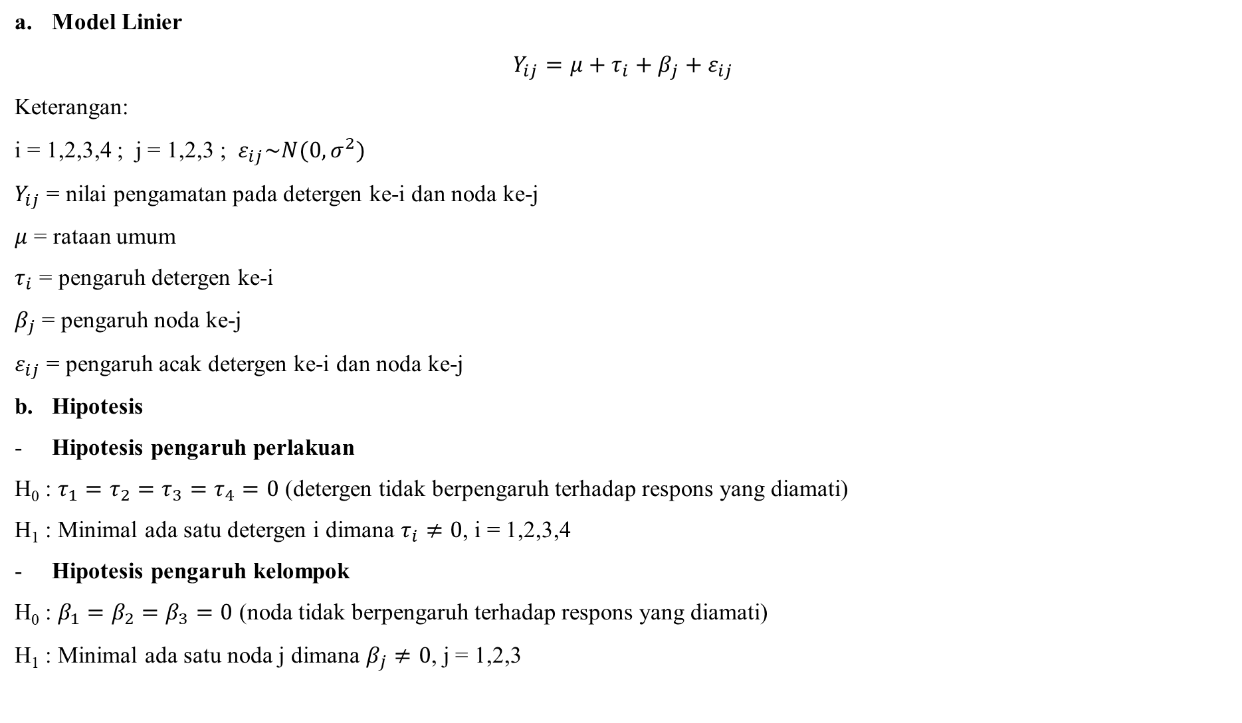
Model Linier
$$Y_{ij}=μ+τ_{i}+β_{j}+ε_{ij}$$
Keterangan:
i = 1,2,3,4 ; j = 1,2,3 ; $ε_{ij}\sim N(0,σ^{2})$
$Y_{ij}$ = nilai pengamatan pada detergen ke-i dan noda ke-j
$μ$ = rataan umum
$τ_{i}$ = pengaruh detergen ke-i
$β_{j}$ = pengaruh noda ke-j
$ε_{ij}$ = pengaruh acak detergen ke-i dan noda ke-j
Hipotesis
Hipotesis pengaruh perlakuan
H₀ : $τ_{1}=τ_{2}=τ_{3}=τ_{4}=0$ (detergen tidak berpengaruh terhadap respons yang diamati)
H₁ : Minimal ada satu detergen i dimana $τ_{i}≠0$, i = 1,2,3,4
Hipotesis pengaruh kelompok
H₀ : $β_{1}=β_{2}=β_{3}=0$ (noda tidak berpengaruh terhadap respons yang diamati)
H₁ : Minimal ada satu noda j dimana $β_{j}≠0$, j = 1,2,3

Slide 16
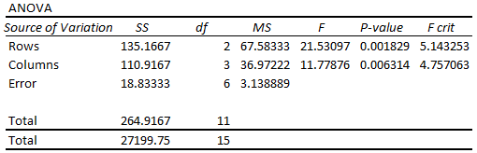
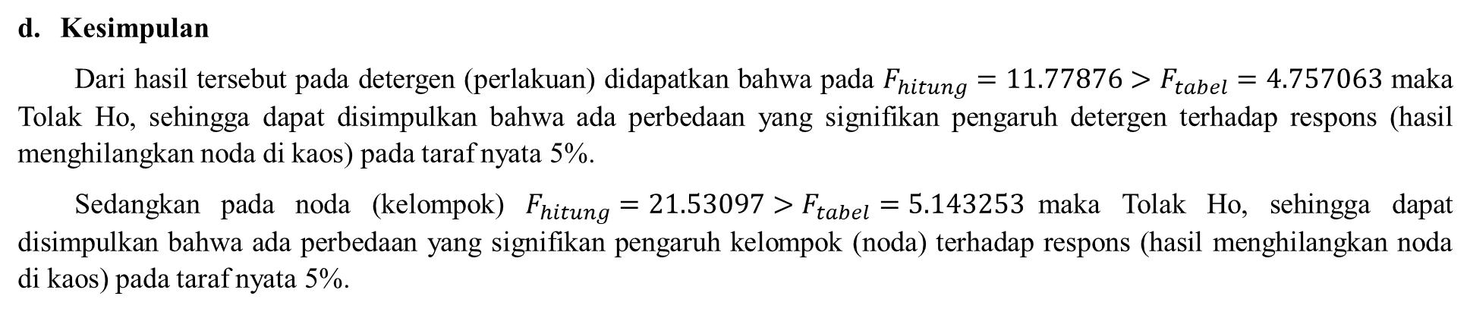
Tabel Sidik Ragam
SK | db | JK | KT | F | Ftabel
Detergen | 3 | 110.9167 | 36.97222 | 11.77876 | 4.757063
Noda | 2 | 135.1667 | 67.58333 | 21.53097 | 5.143253
Galat | 6 | 18.83333 | 3.138889
Total | 11 | 264.9167
Kesimpulan
Dari hasil tersebut pada detergen (perlakuan) didapatkan bahwa pada $F_{hitung}=11.77876>F_{tabel}=4.757063$ maka Tolak Ho, sehingga dapat disimpulkan bahwa ada perbedaan yang signifikan pengaruh detergen terhadap respons (hasil menghilangkan noda di kaos) pada taraf nyata 5%.
Sedangkan pada noda (kelompok) $F_{hitung}=21.53097>F_{tabel}=5.143253$maka Tolak Ho, sehingga dapat disimpulkan bahwa ada perbedaan yang signifikan pengaruh kelompok (noda) terhadap respons (hasil menghilangkan noda di kaos) pada taraf nyata 5%.

Slide 17
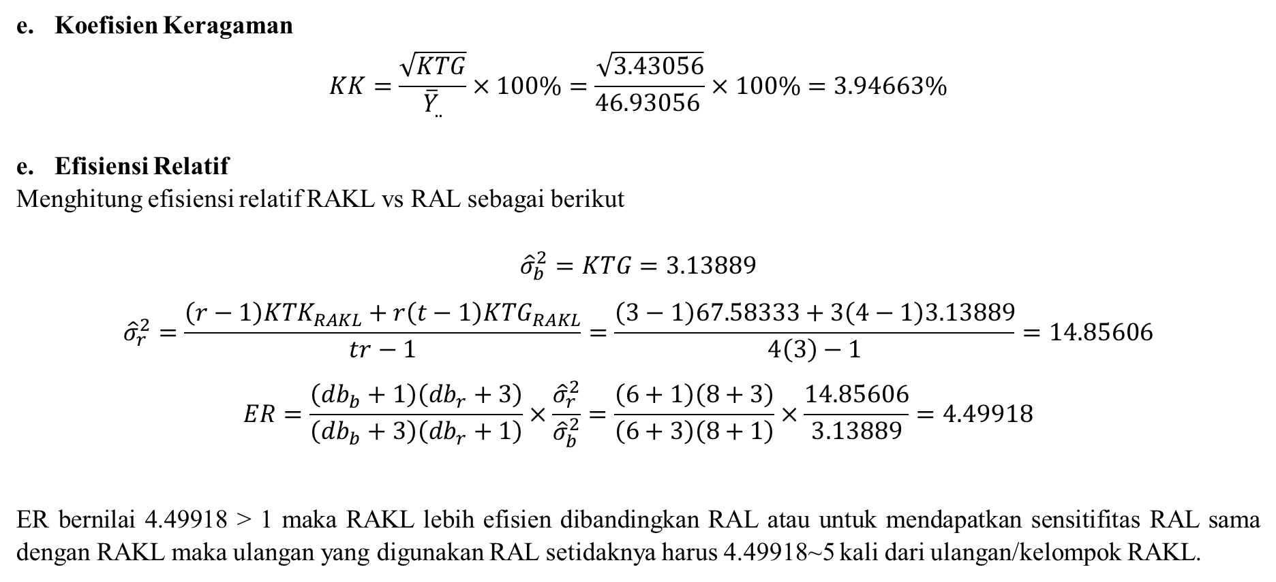
Koefisien Keragaman
$$KK=\frac{\sqrt{KTG}}{{\overline{Y}}_{..}}×100\%=\frac{\sqrt{3.43056}}{46.93056 }×100\%=3.94663\%$$
Efisiensi Relatif
Menghitung efisiensi relatif RAKL vs RAL sebagai berikut
$${\hat{σ}}_{b}^{2}=KTG=3.13889$$
$${\hat{σ}}_{r}^{2}=\frac{\left(r−1\right)KTK_{RAKL}+r\left(t−1\right)KTG_{RAKL}}{tr−1}=\frac{\left(3−1\right)67.58333+3\left(4−1\right)3.13889}{4\left(3\right)−1}=14.85606$$
$$ER=\frac{\left(db_{b}+1\right)\left(db_{r}+3\right)}{\left(db_{b}+3\right)\left(db_{r}+1\right)}×\frac{{\hat{σ}}_{r}^{2}}{{\hat{σ}}_{b}^{2}}=\frac{\left(6+1\right)\left(8+3\right)}{\left(6+3\right)\left(8+1\right)}×\frac{14.85606}{3.13889}=4.49918$$
ER bernilai 4.49918 > 1 maka RAKL lebih efisien dibandingkan RAL atau untuk mendapatkan sensitifitas RAL sama dengan RAKL maka ulangan yang digunakan RAL setidaknya harus 4.49918~5 kali dari ulangan/kelompok RAKL.

Slide 18
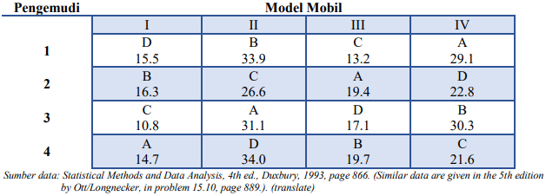
Studi Kasus
Sebuah perusahaan minyak menguji empat campuran bensin yang berbeda untuk efisiensi bahan bakar dengan RBSL sehingga dapat mengendalikan variabilitas empat pengemudi berbeda dan empat model mobil berbeda. Efisiensi bahan bakar diukur pada ml per galon (mpg) setelah mengendarai mobil selama lebih dari perjalanan standar. Buat pengacakan rancangan baru dari anda dan analisis serta buat kesimpulan dari data dibawah ini.
Efisiensi bahan bakar untuk 4 campuran bensin (RBSL: Campuran dengan abjad A-D)

Slide 19
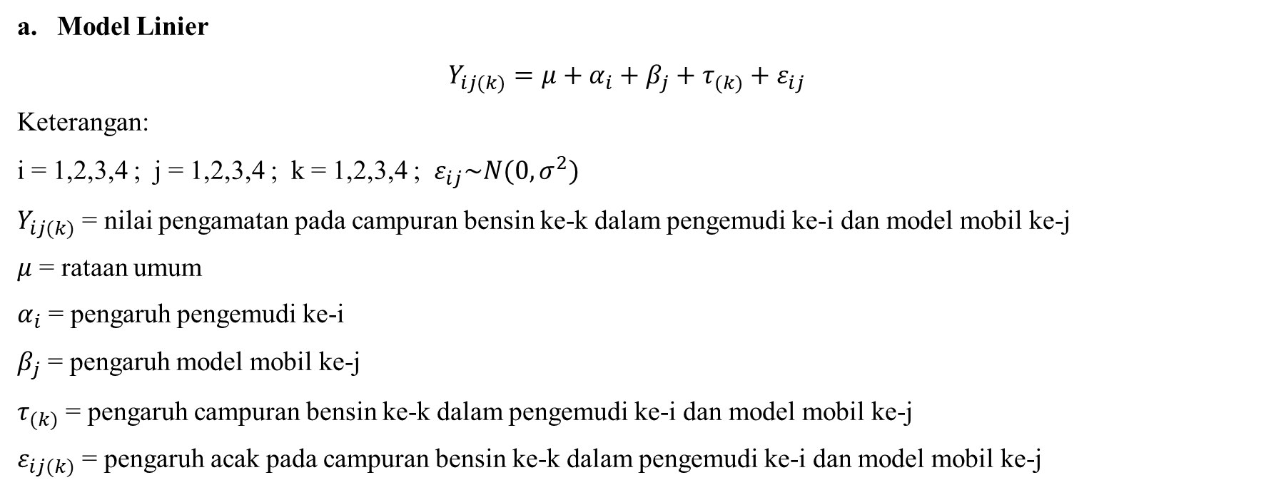
Model Linier
$$Y_{ij(k)}=μ+{α_{i}+β_{j}+τ}_{(k)}+ε_{ij}$$
Keterangan:
i = 1,2,3,4 ; j = 1,2,3,4 ; k = 1,2,3,4 ; $ε_{ij}\sim N(0,σ^{2})$
$Y_{ij(k)}$ = nilai pengamatan pada campuran bensin ke-k dalam pengemudi ke-i dan model mobil ke-j
$μ$ = rataan umum
$α_{i}$ = pengaruh pengemudi ke-i
$β_{j}$ = pengaruh model mobil ke-j
$τ_{(k)}$ = pengaruh campuran bensin ke-k dalam pengemudi ke-i dan model mobil ke-j
$ε_{ij(k)}$ = pengaruh acak pada campuran bensin ke-k dalam pengemudi ke-i dan model mobil ke-j

Slide 20
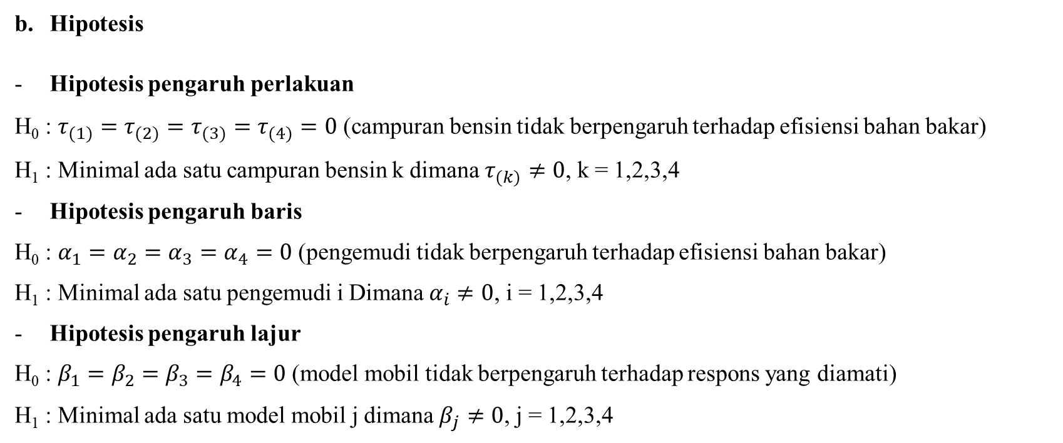
Hipotesis
Hipotesis pengaruh perlakuan
H₀ : $τ_{(1)}=τ_{(2)}=τ_{(3)}=τ_{(4)}=0$ (campuran bensin tidak berpengaruh terhadap efisiensi bahan bakar)
H₁ : Minimal ada satu campuran bensin k dimana $τ_{(k)}≠0$, k = 1,2,3,4
Hipotesis pengaruh baris
H₀ : $α_{1}=α_{2}=α_{3}=α_{4}=0$ (pengemudi tidak berpengaruh terhadap efisiensi bahan bakar)
H₁ : Minimal ada satu pengemudi i Dimana $α_{i}≠0$, i = 1,2,3,4
Hipotesis pengaruh lajur
H₀ : $β_{1}=β_{2}=β_{3}=β_{4}=0$ (model mobil tidak berpengaruh terhadap respons yang diamati)
H₁ : Minimal ada satu model mobil j dimana $β_{j}≠0$, j = 1,2,3,4

Slide 21
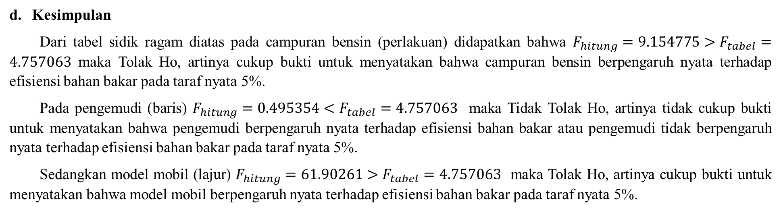
Tabel Sidik Ragam
SK | db | JK | KT | F | Ftabel
Perlakuan (campuran bensin) | 3 | 108.9819 | 36.32729 | 9.154775 | 4.757062663
Baris (Pengemudi) | 3 | 5.896875 | 1.965625 | 0.495354 | 4.757062663
Lajur (Model Mobil) | 3 | 736.9119 | 245.6373 | 61.90261 | 4.757062663
Galat | 6 | 23.80875 | 3.968125
Total | 15 | 875.5994
Kesimpulan
Dari tabel sidik ragam diatas pada campuran bensin (perlakuan) didapatkan bahwa $F_{hitung}=9.154775>F_{tabel}=4.757063$ maka Tolak Ho, artinya cukup bukti untuk menyatakan bahwa campuran bensin berpengaruh nyata terhadap efisiensi bahan bakar pada taraf nyata 5%.
Pada pengemudi (baris) $F_{hitung}=0.495354<F_{tabel}=4.757063$ maka Tidak Tolak Ho, artinya tidak cukup bukti untuk menyatakan bahwa pengemudi berpengaruh nyata terhadap efisiensi bahan bakar atau pengemudi tidak berpengaruh nyata terhadap efisiensi bahan bakar pada taraf nyata 5%.
Sedangkan model mobil (lajur) $F_{hitung}=61.90261>F_{tabel}=4.757063$ maka Tolak Ho, artinya cukup bukti untuk menyatakan bahwa model mobil berpengaruh nyata terhadap efisiensi bahan bakar pada taraf nyata 5%.

Slide 22
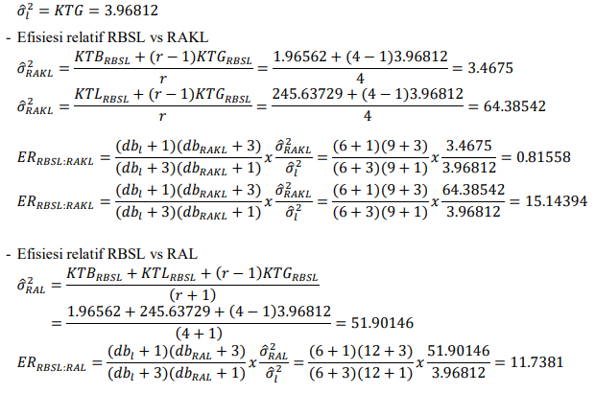
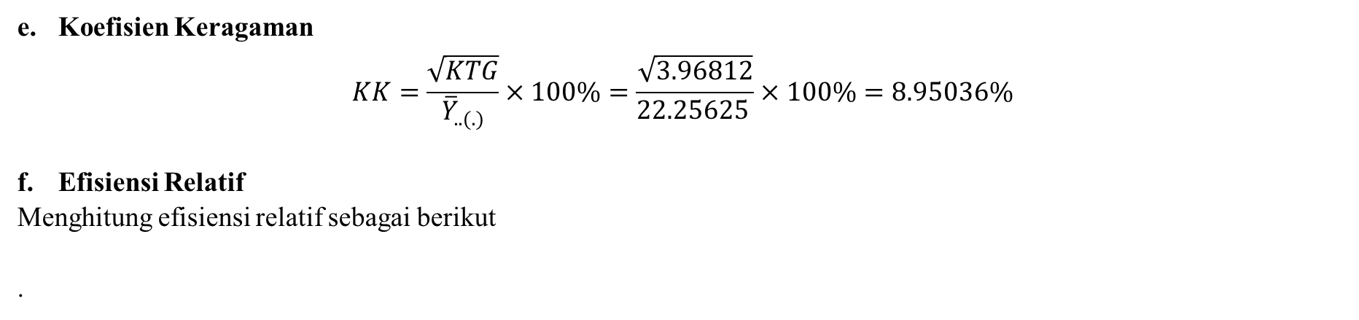
Koefisien Keragaman
$$KK=\frac{\sqrt{KTG}}{{\overline{Y}}_{..(.)}}×100\%=\frac{\sqrt{3.96812}}{22.25625 }×100\%=8.95036\%$$
Efisiensi Relatif
Menghitung efisiensi relatif sebagai berikut
.
Efisiensi relative (ER) antara RBSL dan RAKL saat menghilangkan kelompok pengemudi (baris) sebesar 0.81558 < 1 artinya RAKL lebih efisien dibandingkan RBSL, sedangkan saat menghilangkan kelompok model mobil (lajur) memiliki ER sebesar 15.14394 > 1 artinya RBSL lebih efisien dibandingkan RAKL. Selain itu, ER antara RBSL dan RAL dimana menghilangkan kelompok pengemudi dan model mobil sebesar 11.7381 > 1 artinya RBSL lebih efisien dibandingkan RAL.

Slide 23
Latihan Mandiri

Slide 24
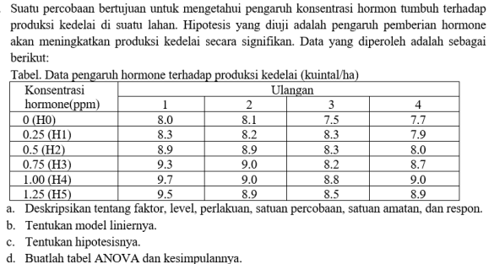
No 1

Slide 25
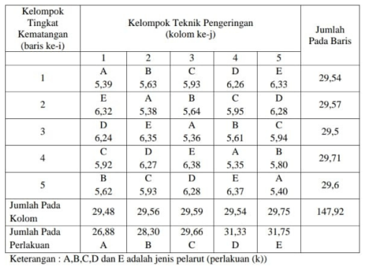
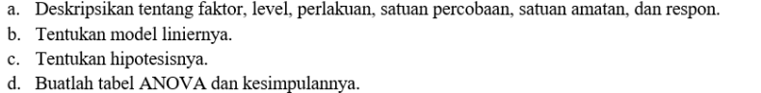
No 2
Seorang peneliti ingin mengetahui pengaruh jenis pelarut terhadap rendemen antioksidan dalam ekstraksi bunga roselia. pada ekstraksi ini menggunakan 5 jenis pelarut dengan 5 kelompok tingkat kematangan bunga dan 5 kelompok teknik pengeringan. berikut data hasil percobaan pengaruh jenis pelarut terhadap rendemen antioksidan

Slide 26

Preface Slide

